Slide 1
DDR memory
By:
Liran Golan
Amit Rothschild

Slide 2

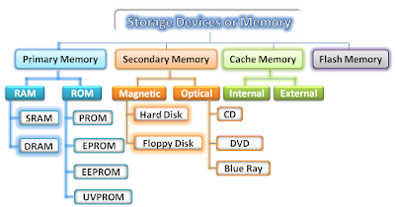
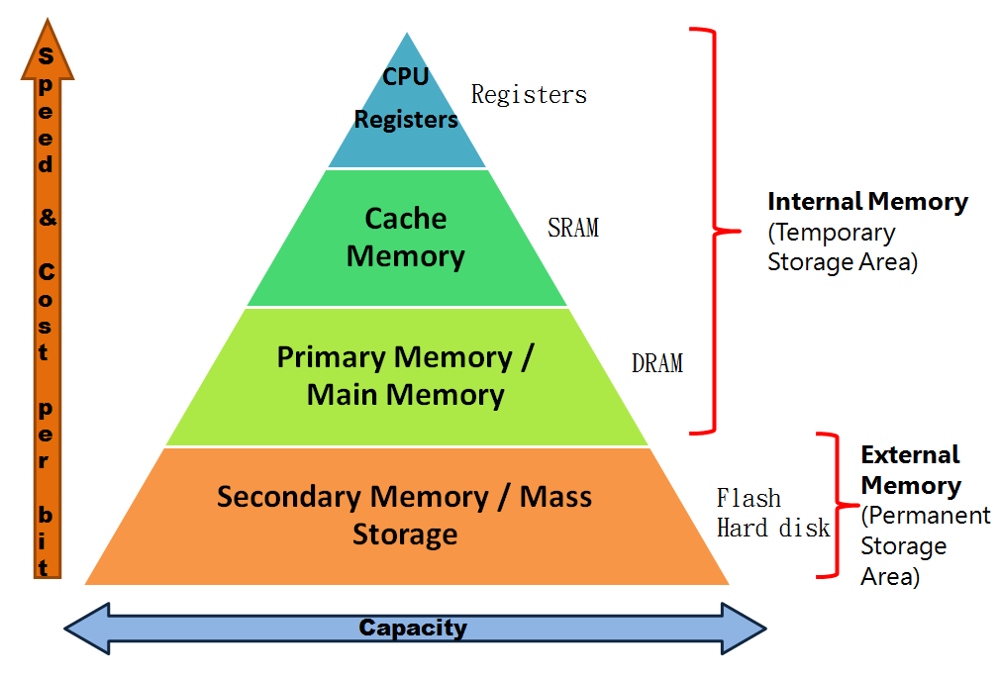
Introduction - Computer Memory
Notes:
קיימים מספר סוגי זיכרונות, כאשר לכל זיכרון יש מטרה מאוד ספציפית שאליה הוא נועד.
כאשר מדובר בזיכרונות מאוד מהירים הם גם מאוד יקרים ככל שמדובר על נפח זיכרון גדול יותר רוב הסיכויים שמדובר בזיכרון זול יותר.
נפרט על סוגי הזיכרון:
דיסק קשיח הנקרא HDD: הוא רכיב במחשב המשמש לשמירת נתונים. דיסק קשיח יכול להכיל בדרך כלל כמות גדולה נע באזור מספר TB.
כונן שבבי הנקרא SSD: נע לרוב באזור מאות GB עד TB, יש לציין כי SSD ו-HDD נועדו לאותה מטרה אך SSD יותר מהיר ולכן גם יותר יקר.
זיכרון גישה אקראית RAM: המתאפיינים ביכולת המעבד לגשת ישירות לכל תא בזיכרון לפי כתובתו, לכתוב בו ולקרוא ממנו. ההתייחסות הנפוצה לזיכרון מחשב היא למעשה התייחסות לזיכרון הגישה האקראית הראשי שלו. נע בגבול של 8-32 GB.
מטמון Cache:הוא רכיב חומרתי במחשב. השימוש במטמון מאפשר שליפה מחודשת של המידע במהירות במקום לחזור אל המאגר המקורי שהוא יחסית איטי או מרוחק. נע בסדר גודל של MB בודדים.
המחשה טובה לתפקיד ומהירות גישה היא פועל "טיפש" באתר בניה:
הכלים שנמצאים אצלו כרגע בידיים, הכי נגישים אך מוגבלים בכמות. אם יקרה מצב שהוא יצטרך כלי אחר יידרש ממנו לחפש אותו. הפועל תמיד מחפש את הכלים שלו באופן הבא:
חיפוש בחגורה שלו, בחגורה הוא יכול לשים עוד מספר כלים מצומצם אבל החיפוש אחר הכלים בחגורה יחסית מהיר.
אם הכלי שהוא צריך לא בחגורה הוא יצטרך לחפש בארגז הכלים, בו יש יותר מקום אך גם החיפוש לוקח יותר זמן.
כלומר הכלים הנמצאים בידיים הם כמו ה-cache.
הכלים בחגורה כמו RAM.
הכלים הנמצאים בארגז כלים כמו SSD או HDD.
כלומר ה-RAM הוא כמו סוג של buffer בין המעבד לבין הזיכרון הכללי של המחשב, לא גדול כמו SSD או HDD ולא מהיר כמו cache. נמצא באמצע.

Slide 3
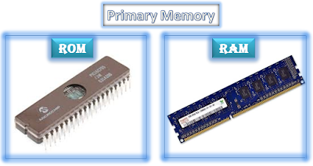
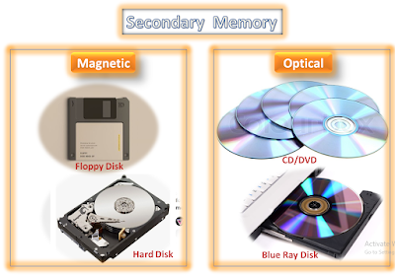
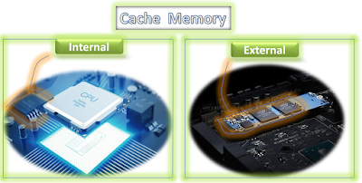
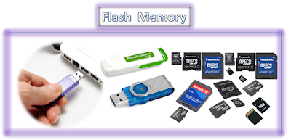
Types of memory
Notes:
קיימים מספר סוגי זיכרונות, כאשר לכל זיכרון יש מטרה מאוד ספציפית שאליה הוא נועד.
כאשר מדובר בזיכרונות מאוד מהירים הם גם מאוד יקרים ככל שמדובר על נפח זיכרון גדול יותר רוב הסיכויים שמדובר בזיכרון זול יותר.
נפרט על סוגי הזיכרון:
דיסק קשיח הנקרא HDD: הוא רכיב במחשב המשמש לשמירת נתונים. דיסק קשיח יכול להכיל בדרך כלל כמות גדולה נע באזור מספר TB.
כונן שבבי הנקרא SSD: נע לרוב באזור מאות GB עד TB, יש לציין כי SSD ו-HDD נועדו לאותה מטרה אך SSD יותר מהיר ולכן גם יותר יקר.
זיכרון גישה אקראית RAM: המתאפיינים ביכולת המעבד לגשת ישירות לכל תא בזיכרון לפי כתובתו, לכתוב בו ולקרוא ממנו. ההתייחסות הנפוצה לזיכרון מחשב היא למעשה התייחסות לזיכרון הגישה האקראית הראשי שלו. נע בגבול של 8-32 GB.
מטמון Cache:הוא רכיב חומרתי במחשב. השימוש במטמון מאפשר שליפה מחודשת של המידע במהירות במקום לחזור אל המאגר המקורי שהוא יחסית איטי או מרוחק. נע בסדר גודל של MB בודדים.
המחשה טובה לתפקיד ומהירות גישה היא פועל "טיפש" באתר בניה:
הכלים שנמצאים אצלו כרגע בידיים, הכי נגישים אך מוגבלים בכמות. אם יקרה מצב שהוא יצטרך כלי אחר יידרש ממנו לחפש אותו. הפועל תמיד מחפש את הכלים שלו באופן הבא:
חיפוש בחגורה שלו, בחגורה הוא יכול לשים עוד מספר כלים מצומצם אבל החיפוש אחר הכלים בחגורה יחסית מהיר.
אם הכלי שהוא צריך לא בחגורה הוא יצטרך לחפש בארגז הכלים, בו יש יותר מקום אך גם החיפוש לוקח יותר זמן.
כלומר הכלים הנמצאים בידיים הם כמו ה-cache.
הכלים בחגורה כמו RAM.
הכלים הנמצאים בארגז כלים כמו SSD או HDD.
כלומר ה-RAM הוא כמו סוג של buffer בין המעבד לבין הזיכרון הכללי של המחשב, לא גדול כמו SSD או HDD ולא מהיר כמו cache. נמצא באמצע.

Slide 4
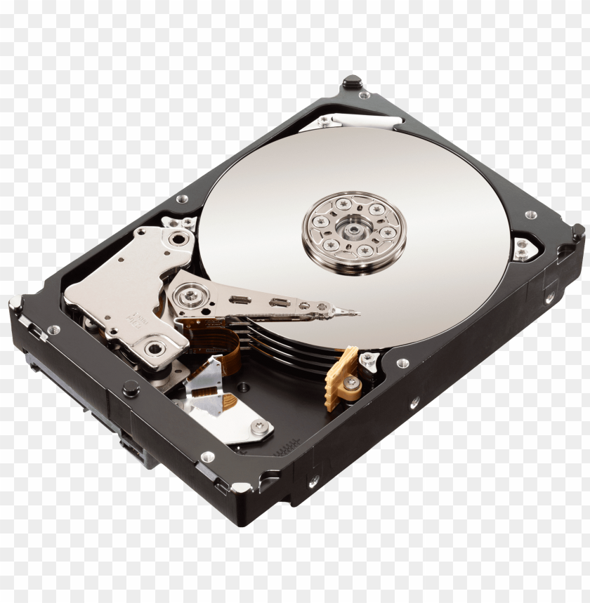
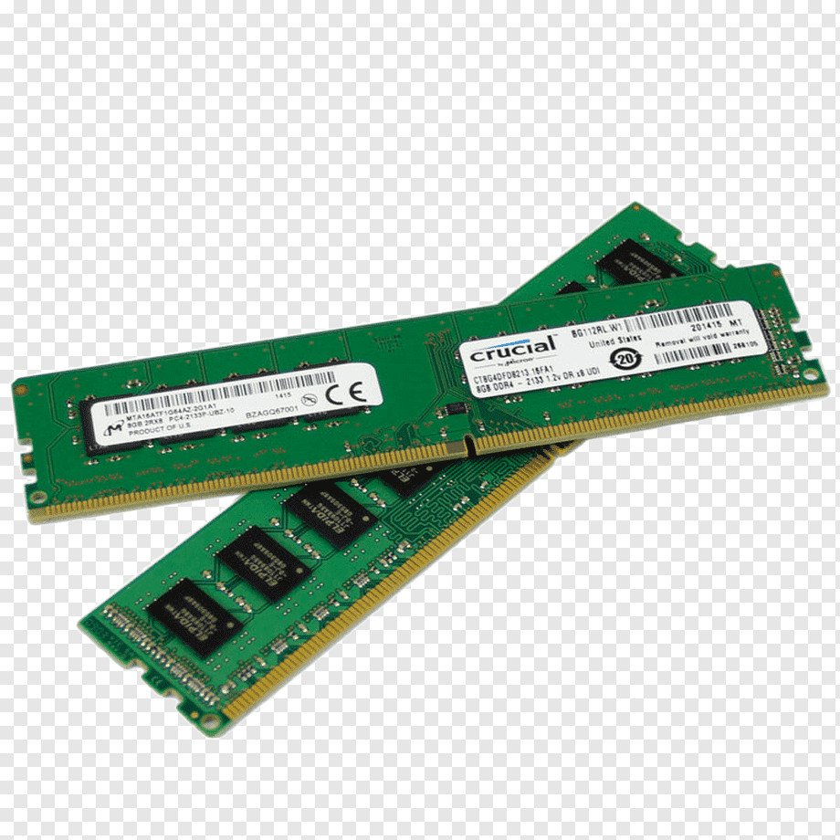
RAM vs Hard Disk/SSD
Hard Disk/SSD
Higher Data Capacity.
Slower access time.
RAM
Lower Data Capacity.
Quicker access time.
Notes:
קיימים מספר סוגי זיכרונות, כאשר לכל זיכרון יש מטרה מאוד ספציפית שאליה הוא נועד.
כאשר מדובר בזיכרונות מאוד מהירים הם גם מאוד יקרים ככל שמדובר על נפח זיכרון גדול יותר רוב הסיכויים שמדובר בזיכרון זול יותר.
נפרט על סוגי הזיכרון:
דיסק קשיח הנקרא HDD: הוא רכיב במחשב המשמש לשמירת נתונים. דיסק קשיח יכול להכיל בדרך כלל כמות גדולה נע באזור מספר TB.
כונן שבבי הנקרא SSD: נע לרוב באזור מאות GB עד TB, יש לציין כי SSD ו-HDD נועדו לאותה מטרה אך SSD יותר מהיר ולכן גם יותר יקר.
זיכרון גישה אקראית RAM: המתאפיינים ביכולת המעבד לגשת ישירות לכל תא בזיכרון לפי כתובתו, לכתוב בו ולקרוא ממנו. ההתייחסות הנפוצה לזיכרון מחשב היא למעשה התייחסות לזיכרון הגישה האקראית הראשי שלו. נע בגבול של 8-32 GB.
מטמון Cache:הוא רכיב חומרתי במחשב. השימוש במטמון מאפשר שליפה מחודשת של המידע במהירות במקום לחזור אל המאגר המקורי שהוא יחסית איטי או מרוחק. נע בסדר גודל של MB בודדים.
המחשה טובה לתפקיד ומהירות גישה היא פועל "טיפש" באתר בניה:
הכלים שנמצאים אצלו כרגע בידיים, הכי נגישים אך מוגבלים בכמות. אם יקרה מצב שהוא יצטרך כלי אחר יידרש ממנו לחפש אותו. הפועל תמיד מחפש את הכלים שלו באופן הבא:
חיפוש בחגורה שלו, בחגורה הוא יכול לשים עוד מספר כלים מצומצם אבל החיפוש אחר הכלים בחגורה יחסית מהיר.
אם הכלי שהוא צריך לא בחגורה הוא יצטרך לחפש בארגז הכלים, בו יש יותר מקום אך גם החיפוש לוקח יותר זמן.
כלומר הכלים הנמצאים בידיים הם כמו ה-cache.
הכלים בחגורה כמו RAM.
הכלים הנמצאים בארגז כלים כמו SSD או HDD.
כלומר ה-RAM הוא כמו סוג של buffer בין המעבד לבין הזיכרון הכללי של המחשב, לא גדול כמו SSD או HDD ולא מהיר כמו cache. נמצא באמצע.

Slide 5
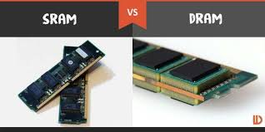
DRAM VS SRAM
DRAM | SRAM
Requires less space on silicon wafer | Requires more space on silicon wafer
Access time is high | Access time is low
Needs to be refreshed | No need for refresh
high power consumption | low power consumption
Used in main memory | Used in cache memory
Notes:
באופן מסוכם וקצר ניתן לראות את ההשוואה בין שתי הקונפיגורציות בטבלה.

Slide 6
The problem with DRAM
RAM clock isn’t synchronized with the CPU clock.
Requires additional synchronization methods between the clock domains.
Notes:
DRAM אינו מסונכרן עם השעון של המעבד לכן ייווצרו עיכובים בפעולות קריאה וכתיבה.
מחייב שימוש בקונפיגורציות סנכרון מאחר ומדובר בשני clock domains שונים.

Slide 7
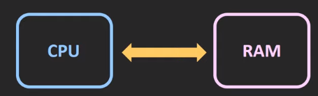
The solution SDRAM – Synchronous RAM
RAM’s clock is synchronized with CPU’s clock.
Memory controller “knows” the time or number of cycles after which data is available on the bus.
CPU can perform faster read and write operations.
Notes:
SDRAM הינו DRAM ששעונו מסונכרן עם שעון המעבד.
קיימת מערכת בקרה פנימית שמחשבת מתי להעביר את המידע ל-BUS.
בעזרת הסנכרון ניתן לבצע פעולות קריאה וכתיבה מהר יותר.

Slide 8

The Need for Speed
Faster CPU and GPU clock speeds.
Semiconductors industry raced who can make faster electronic devices.
Notes:
עליית צורך ביכולות חישוב מהירות יותר הוביל ליצירה של רכיבים מהירים יותר – "חוק מור"
חברות המוליכים למחצה תמיד התחרו בינן מי ייצר את הרכיב המהיר יותר.

Slide 9
Better Fabrication Technique
Advancement in lithography.
Better characterization techniques.
Lowering transistor size lowers power consumption and increases frequency.
Notes:
שיפור יכולות ליטוגרפיות הוביל ליצירת רכיבים קטנים יותר.
שיפור יכולות אפיון – NSOM, TEM, AFM אפשרו ביצוע אופטימיזציה לרכיבים.
על פי מה שנאמר על ידי המרצה של מל"מ, באופן גס הקטנה של הטרנזיסטור פי K תוביל:
הקטנת הזרם פי K.
הקטנת מתח האספקה פי K.
הקטנת ההספק פי K בריבוע.
הגדלת תדר העבודה פי $\frac{1}{K}$.

Slide 10
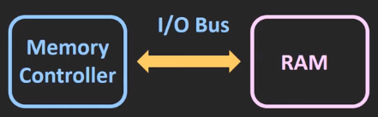
Internal Clock vs I/O Clock
Internal clock – RAM’s internal operations clock speed.
I/O clock – clock at which data is transferred between the RAM and its controller.
Notes:
על גבי צ'יפ סטנדרטי של RAM קיימים שני שעונים:
שעון פנימי – איתו המערכת הפנימית של הצ'יפ עובדת.
שעון I/O – איתו ה-RAM מדבר עם הבקר שלו.

Slide 11
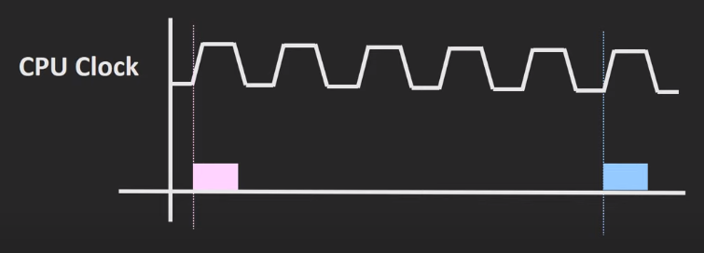
SDR-RAM
SDR-RAM - single data rate:
Data is transferred at every rising edge of the clock.
DDR and several other topologies succeeded SDR-RAM
Notes:
תחילה SDRAM שלחו מידע רק בעליית השעון, כלומר SDR – single data rate.
עם התפתחות התחום החלו לתפוס את מקומו טופולוגיות שונות כאשר אחת מהן היא DDR.

Slide 12
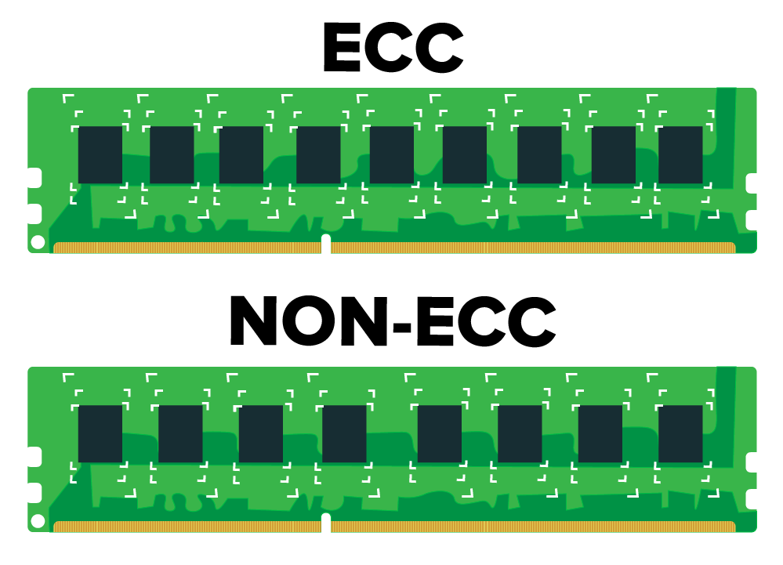
Error Correction Code - ECC
Extra Ram chip that is used for error correction.
Used extensively in servers and other robust applications.
Notes:
צ'יפ זיכרון נוסף המצוי על כרטיסי RAM.
באפליקציות שמחייבות מערכת רובסטית (לדוגמא סרברים) נעשה שימוש במערכת שמתקנת שגיאות.
כתיבה מתבצעת לשני צ'יפים – למקום הרצוי ולצי'פ אקסטרה, כאשר יש צורך בקריאה של המידע נעשית השוואה בין שתי המקומות בהן היה שמור. אם קיימת שגיאה בהשוואה המערכת תפעיל מנגנון שחזור.

Slide 13
So What is DDR?
First introduced in 2000 (not to confuse with GDDR that was introduced in 1998).
Transferring data on both rising edge and falling edge.
Provides simpler signal integrity requirements.
Notes:
הושק בשנת 2000
DDR – double data rate, העברת מידע גם בעלייה וגם בירידת שעון.
דרישות signal integrity פשוטות יותר.
בשקפים הבאים נדון לעומק ביתרונותיו ונציין גם חסרון.

Slide 14
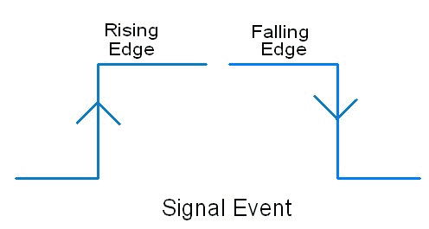
Benefits of DDR
Pass information on both edges – doubling information transfer rate
Notes:
על ידי העברת מידע גם בעליית שעון וגם בירידת שעון ניתן להגיע להעברת מידע בתדר כפול, בלי הצורך "לשלם" על מהירות שעון כפולה.
לכן, מאחר ואנו נמצאים בשעון בקצב איטי יותר קיימות מגבלות מקלות יותר מבחינת timing. כלומר ניתן להשתמש ברכבים בעלי gain נמוך יותר (rise time, fall time נמוכים יותר)

Slide 15
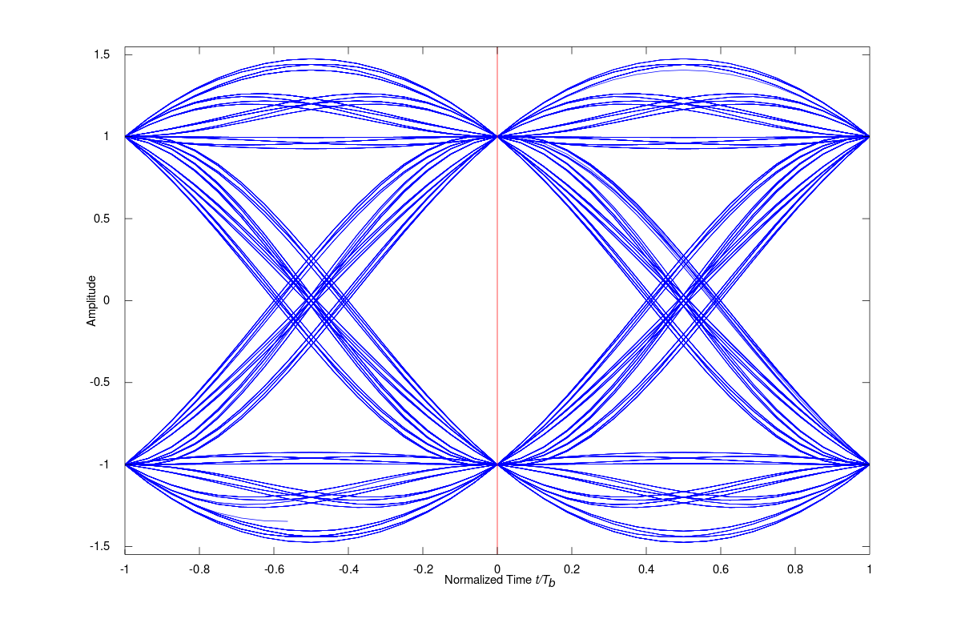
Benefits of DDR
Easier constraints regarding timing limitations – setup and hold.
Notes:
עבודה בתדר נמוך יותר מקלה על מגבלות ה-timing.
ניתן להשתמש במתח אספקה נמוך יותר:
זמן טעינת הקבלים פרופורציוני למתח האספקה.
מקטין רעשים בין חוטים (משוואת זרם על קבל).

Slide 16
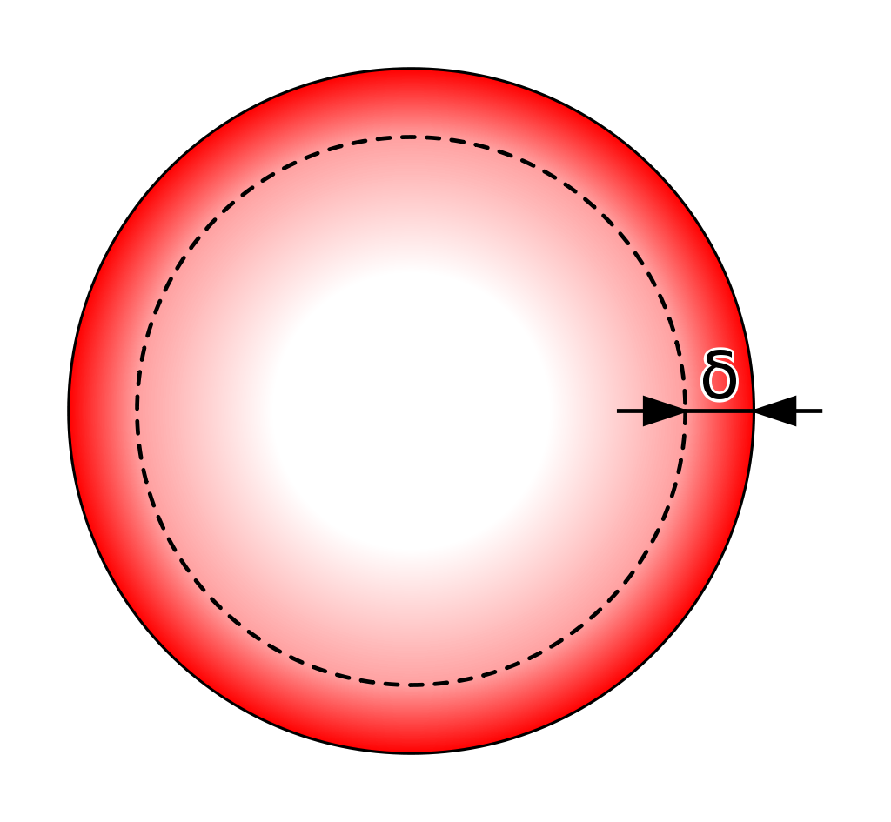
Benefits of DDR
Skin effect is a real issue in high frequencies, which causes increased AC resistance.
Notes:
בתדרי AC גבוהים זרם יזרום רק בקצוות המוליך, כלומר נקבל שלקו יש התנגדות.
מאחר שהשעון עובד בתדר נמוך יותר מקטין את הבעיה כלומר מקטין את ההתנגדות.
עומק החדירה הוא בעצם המרחק שממנו אפקטיבית צפיפות הזרם אפסית.

Slide 17
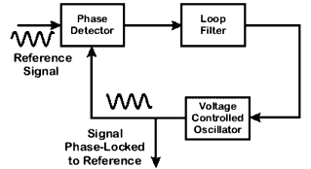
Disadvantages of DDR
Requires the use of accurate PLL and self calibration for accurate timing.
Notes:
חסרון עיקרי, יש צורך בשימוש במערכות PLL מדויקות על מנת להתביית על שעון המעבד ועל הפאזה המתאימה.
יש צורך בקליברציה פנימית שוטפת על מנת לוודא שהמידע לא הולך לאיבוד או שלא נשלח פעמיים.

Slide 18
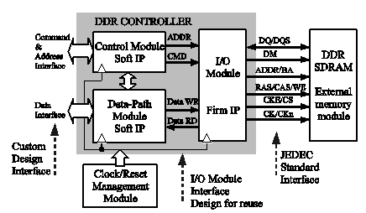
DDR Controller
General structure of DDR controller
Notes:
לכרטיס RAM קיים בקר, תפקיד הבקר הוא ניהול פעולות בצורה תקינה כאשר הפעולות אותן צריך לנהל הן:
קריאה
כתיבה
ריענון (יש לרענן DRAM על מנת לשמור על המידע)
כמו כן הבקר אחראי לנהל תור קדימויות על מנת שלא ייווצר מצב בו פקודות ילכו לאיבוד.

Slide 19
Technologies of RAM and DDR Evolution Throughout the Years
Bus Width [bits] | Voltage [V] | Frequency [MHz] | Year | Type
2 | 2.5 | 100 -200 | 2000 | DDR SDRAM
4 | 1.8 | 200-533 | 2003 | DDR2 SDRAM
8 | 1.5-1.35 | 400-1066 | 2007 | DDR3 SDRAM
8 | 1.2 | 800-1600 | 2012 | DDR4 SDRAM
Notes:
טבלה המציגה את התפתחות DDR במהלך השנים.

Slide 20
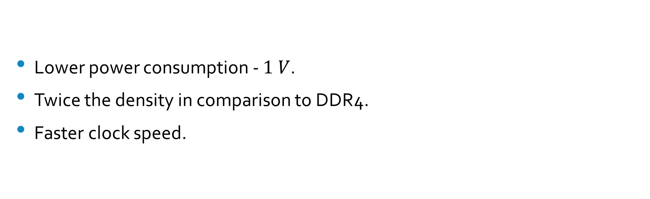
DDR 5 – the Next Generation(2020)
Lower power consumption - $1 V$.
Twice the density in comparison to DDR4.
Faster clock speed.
Notes:
מה צפוי בדור החמישי של DDR.

Slide 21
References
קורס טרנדים מספר קורס 83856
קורס מערכות הפעלה 67808
ויקיפדיה:
ערכים של DDR
Skin effect
Signal integrity
RAM, SDRAM, DRAM
HDD
SSD
הסבר על ECC
https://www.youtube.com/watch?v=ejYImUgMXTI
https://www.youtube.com/watch?v=ldhQ0a9-oKs
https://www.atlantic.net/hipaa-compliant-hosting/ecc-vs-non-ecc-memory-critical-financial-medical-businesses/
הסבר על מערכת בקרה
הסברים על זיכרונות:
https://studymafia.org/download-computer-memory-ppt-pdf-presentation/
https://www.slideshare.net/ruchimaurya487/random-access-memory-41525385?next_slideshow=1
https://dhide.blogspot.com/2019/04/memory-computer-storage-devices.html
https://centralvalleycomputerparts.com/articles/-ram-explained/
הסבר כללי על RAM https://www.youtube.com/watch?v=PVad0c2cljo&t=226s
עוד כמה סרטונים נחמדים
https://www.youtube.com/watch?v=h-TWQ0rS-SI&t=2s
https://www.youtube.com/watch?v=GifFK7eoFYA
https://www.youtube.com/watch?v=GtEbrY4nDIQ
https://www.youtube.com/watch?v=DLM20pWqMyU
Notes:
מקורות בהם נעשה שימוש

